Slide 1
Windows & Internet
© 2021 G guide

Slide 2
Một số dạng câu hỏi trong bài thi Windows & Internet
Tạo cây thư mục
Tìm kiếm tập tin
Tạo tập tin trả lời
Tạo shortcut (lối tắt)
Nén tập tin/thư mục

Slide 3
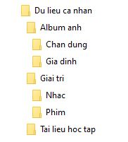
1. Tạo cây thư mục
Dạng 1: Tạo cây thư mục theo mẫu
Trên ổ đĩa Z:, thí sinh hãy tạo cây thư mục như hình bên.

Slide 4
1. Tạo cây thư mục
STT | Tổ hợp phím tắt | Diễn giải
1 | CTRL + SHIFT + N | Tạo một thư mục mới
2 | CTRL + C | Sao chép đối tượng
3 | CTRL + X | Cắt (di chuyển) đối tượng
4 | CTRL + V | Dán đối tượng
5 | F2 | Đổi tên tập tin/ thư mục
6 | DELETE | Xóa tập tin/ thư mục

Slide 5
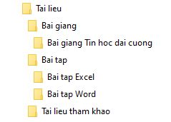
1. Tạo cây thư mục
Dạng 2: Tạo cây thư mục theo mô tả
Một sinh viên cần quản lý các loại tài liệu: Bài giảng, Bài tập, Tài liệu tham khảo, Bài giảng Tin học đại cương, Bài tập Word, Bài tập Excel trên máy tính. Thí sinh hãy tạo cây thư mục sao cho phù hợp để tổ chức và lưu trữ những tài liệu trên. (Lưu ý: tên thư mục không gõ dấu tiếng Việt).

Slide 6
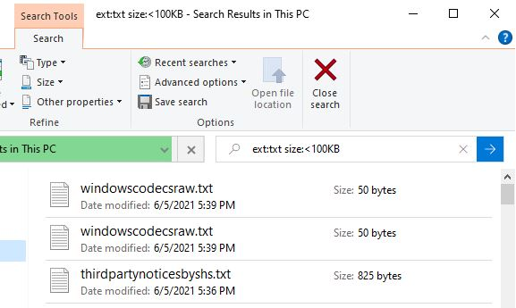
2. Tìm kiếm tập tin
Dạng 1: Tìm và sao chép kết quả tìm được
Thí sinh hãy tìm trên máy tính những tập tin có phần đuôi mở rộng .txt và có dung lượng nhỏ hơn 100KB. Sau đó chép 2 tập tin bất kỳ vừa tìm được về ổ đĩa Z:.

Slide 7
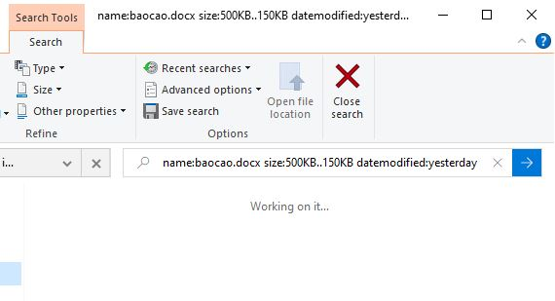
2. Tìm kiếm tập tin
Dạng 2: Thiết lập điều kiện tìm kiếm và chụp lại
Giả sử hôm qua anh/chị có tạo một báo cáo với tên baocao.docx. Hôm nay, anh/chị muốn tiếp tục thực hiện báo cáo này nhưng không nhớ đã lưu nó ở đâu. Chỉ nhớ khi lưu dung lượng của nó vào khoảng 50 đến 150KB. Anh/chị hãy thiết lập điều kiện để tìm kiếm tập tin trên. Sau đó chụp lại điều kiện tìm kiếm và lưu vào ổ đĩa Z: với tên TimKiem.jpg

Slide 8
2. Tìm kiếm tập tin
Một số bộ lọc tìm kiếm thông dụng
Bộ lọc | Diễn giải | Ví dụ
name | Tìm theo tên tập tin | name:baocao.docx
ext | Tìm theo phần tên mở rộng | ext:txt
size | Tìm theo kích thước tập tin | size:<500KB size:100KB..1000KB
datemodified | Tìm theo ngày tạo hoặc chỉnh sửa | datemodified:2017/11/05
kind | Tìm theo loại tập tin | kind:picture {video, music, document}

Slide 9
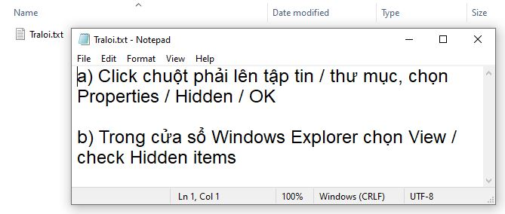
3. Tạo tập tin trả lời
Dạng 1: Tạo tập tin trả lời lý thuyết
Trên ổ đĩa Z:, Anh/chị hãy tạo tập tin Traloi.txt. Sau đó trả lời những câu hỏi sau:
a) Cách thiết lập thuộc tính ẩn cho tập tin/thư mục. b) Thiết lập hiển thị các tập tin/thư mục ẩn.
Notepad tạo tập tin .txt
Wordpad tạo tập tin .rtf

Slide 10
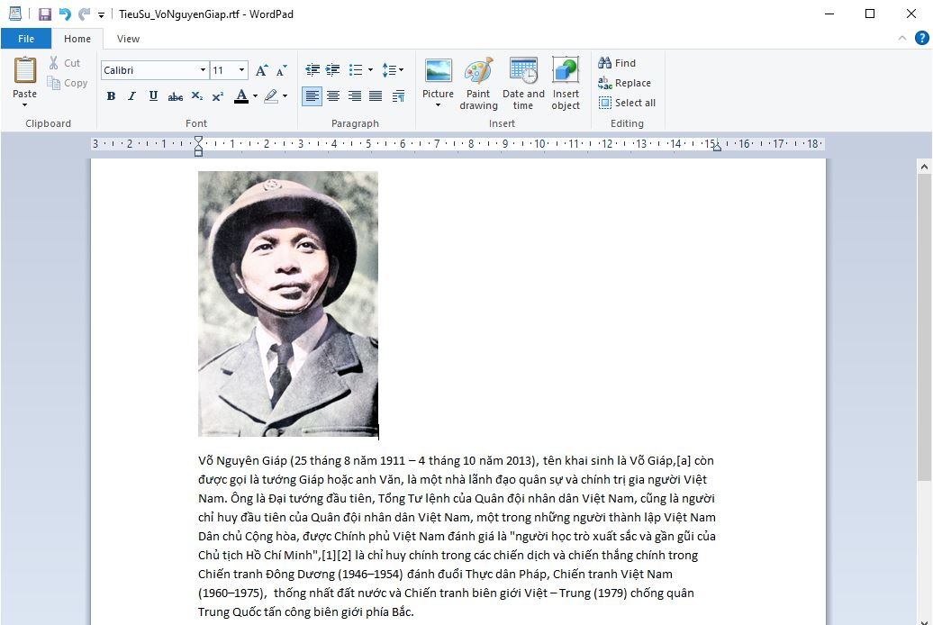
3. Tạo tập tin trả lời
Dạng 2: Tìm tin trên Internet
Thí sinh hãy tìm trên Internet bài viết nói về Tiểu sử đại tướng Võ Nguyên Giáp, sau đó sao chép nội dung này cùng với ảnh của đại tướng vào tập tin TieuSu_VoNguyenGiap.rtf và lưu trên ổ đĩa Z:.

Slide 11
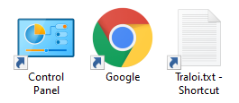
4. Tạo shortcut (lối tắt)
Tạo shortcut cho tập tin/thư mục
Tạo shortcut cho trang web
Tạo shortcut cho chương trình/ứng dụng

Slide 12
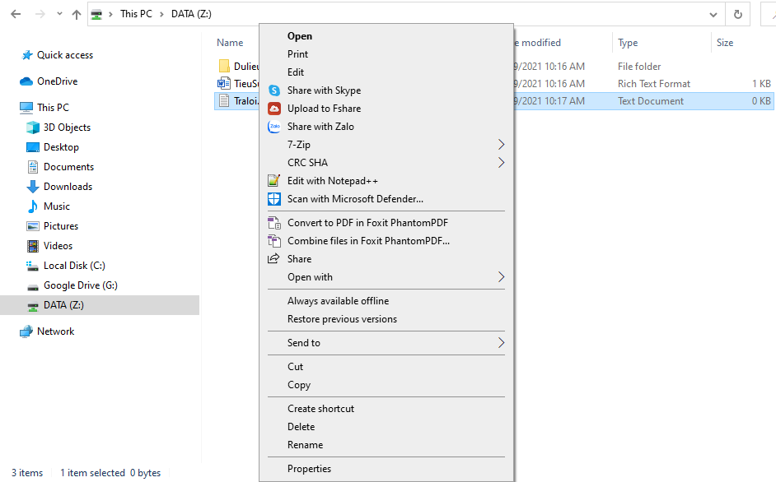
4. Tạo shortcut (lối tắt)
1. Tạo shortcut cho tập tin/thư mục
Trên ổ đĩa Z:, thí sinh hãy tạo shortcut cho tập tin Traloi.txt đã làm ở câu trước.

Slide 13
4. Tạo shortcut (lối tắt)
2. Tạo shortcut cho trang web
Hãy tạo shortcut cho trang web http://google.com trên ổ đĩa Z:, với tên là Google.

Slide 14
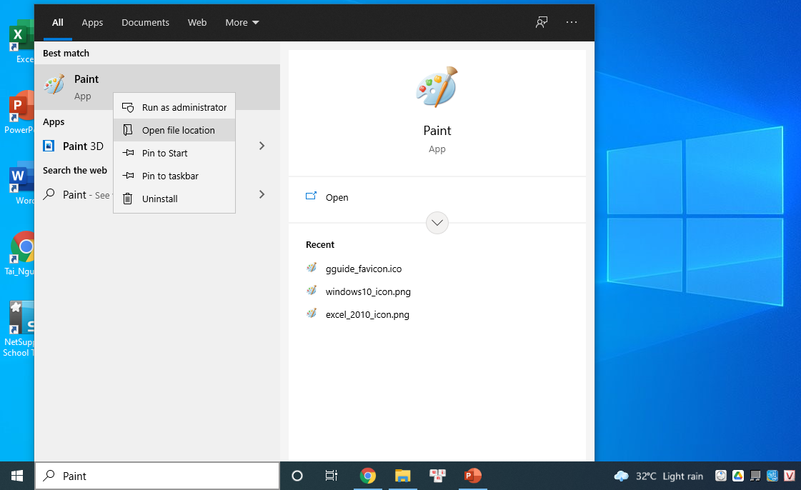
4. Tạo shortcut (lối tắt)
3. Tạo shortcut cho chương trình/
hộp thoại
Thí sinh hãy tạo shortcut cho chương trình Paint và đặt tên là VeHinh trên ổ đĩa Z:

Slide 15
5. Nén tập tin/thư mục
Thí sinh hãy nén tất cả dữ liệu bài làm thành tập tin Baithi.zip trên ổ đĩa Z:, (lưu ý không xóa dữ liệu còn lại)

Slide 16
Tổng kết
Tạo cây thư mục
Tìm kiếm tập tin
Tạo tập tin trả lời
Tạo shortcut (lối tắt)
Nén tập tin/thư mục

